Slide 1
Пушкинская стихохимия
Презентация
Автор ПономареваТ.В., учитель химии
школа №20 г. Казани

Slide 2
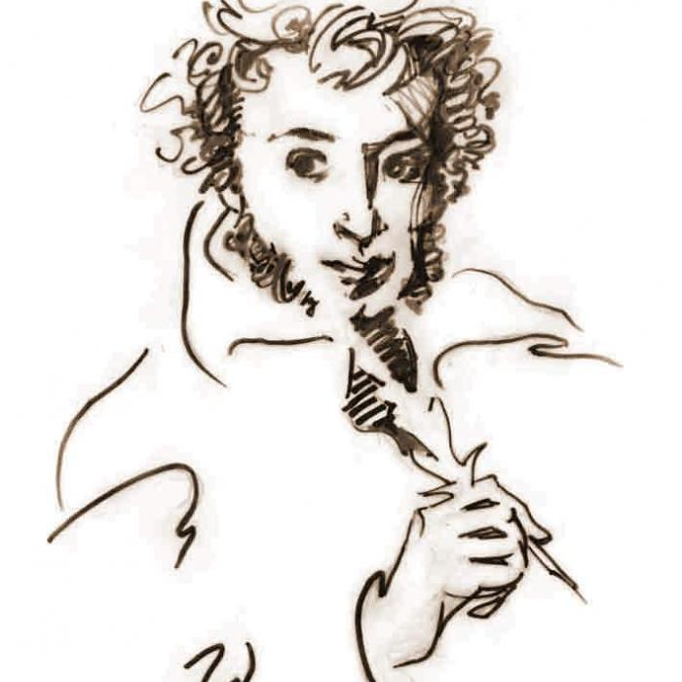
Органично вписались в канву стихов Пушкина химические термины. И появилась пушкинская стихохимия.

Slide 3
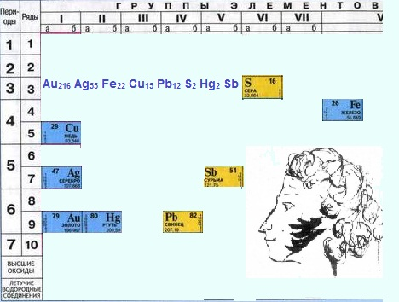
В результате анализа сочинений Пушкина была создана стихохимическая формула. Индексы показывают частоту использования хим.элементов.

Slide 4
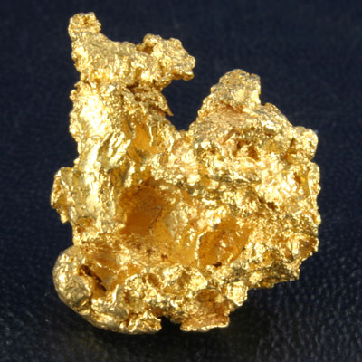
У Пушкина «золото» используется 216 раз. Например «Золотой петушок», «Золотая рыбка» и другие. Золотые эпитеты используются метафорически.

Slide 5
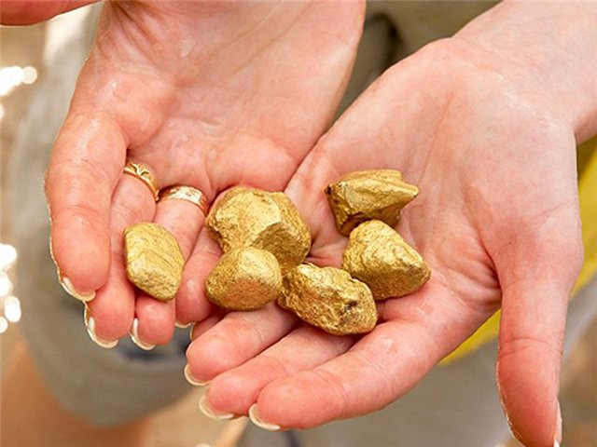
Златые крылья развивая, Волшебной нежной красотой Любовь явилась молодая И полетела предо мной.

Slide 6
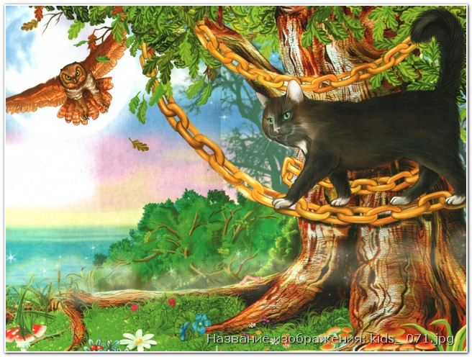
Златая цепь на дубе том…

Slide 7
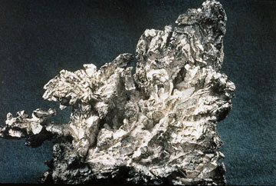
Серебро выступает в трех качествах: как ценный металл ,как материал полезный в быту и как метафора.

Slide 8
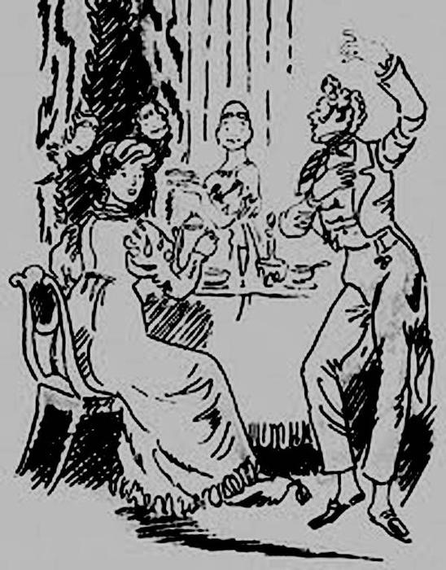
Морозной пылью серебрится Его бобровый воротник….
Он мне хотел язык засеребрить, Чтоб не прошла о нем худая слава…
деревьям в зимнем серебре…

Slide 9
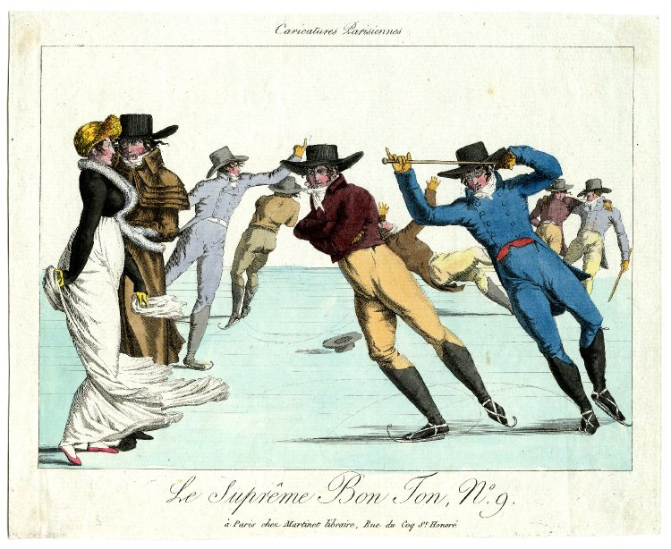
У Пушкина железо, в основном, употреблено по прямому назначению - предметному. Указываются железные доспехи, латы, кандалы, клетка, сундуки, ковшик, перо, а также то, что мы зовем коньками:
"Как весело, обув железом острым ноги, Скользить по зеркалу стоячих, ровных рек!"

Slide 10
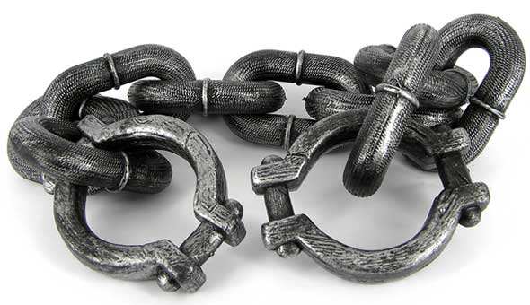
О мощный властелин судьбы! Не так ли ты над самой бездной На высоте, уздой железной Россию поднял на дыбы?

Slide 11
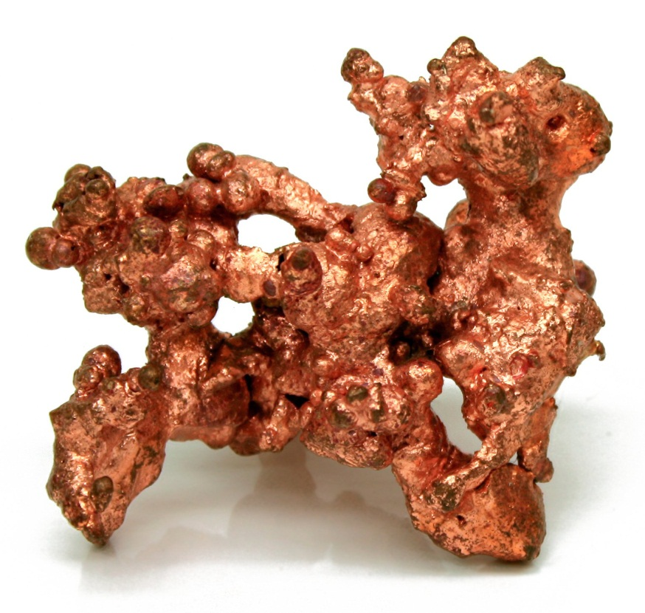
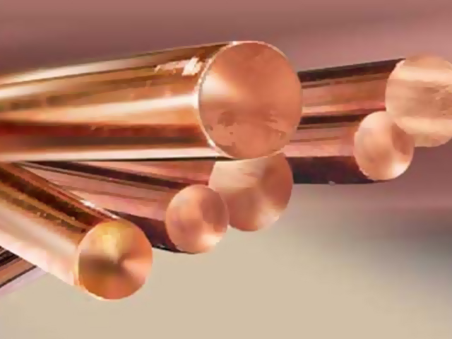
Медный термин используется предметно: «сиянье шапок этих медных, Насквозь простреленных в бою», «Старик, закрыв святую книгу, Застежки медные сомкнул»

Slide 12
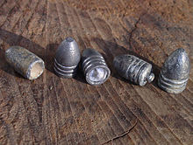
Термин свинец использован в двух ипостасях:
1) предметной - в качестве свинцовых пуль; 2) метафорической, отражающей:
(а) - характерный для данного металла угрюмый сине-серый цвет и (б) - его тяжесть.
"Свинец врага в его вонзился грудь«
"И разлюбил он наконец И брань, и саблю, и свинец."
"Свинцовой бледностью покрыты, Уста огромные открыты… Метель, свинцовый свод небес..."

Slide 13
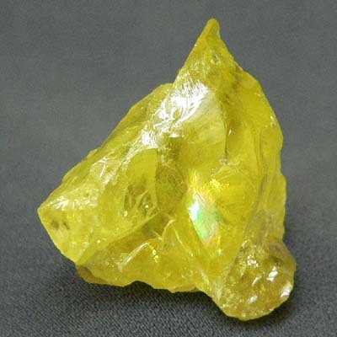
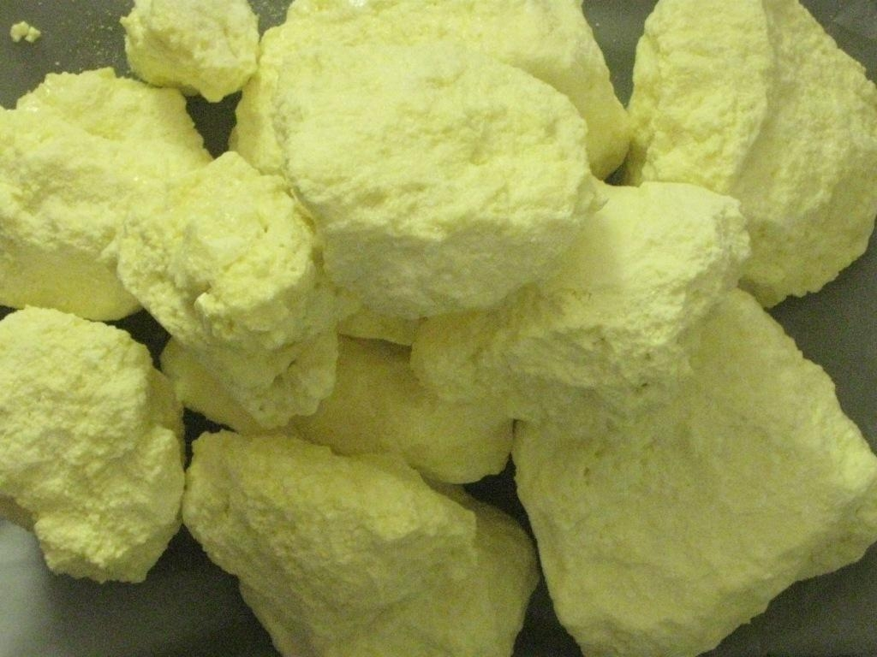
Сера упомянута дважды и оба раза как классический атрибут чистилища.

Slide 14
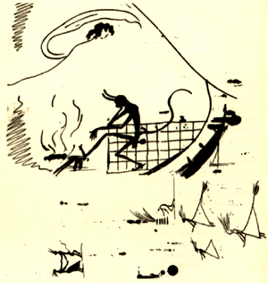
— Сегодня бал у сатаны — На именины мы званы — Смотри, как эти два бесенка Усердно жарят поросенка, А этот бес — как важен он, Как чинно выметает вон Опилки, серу, пыль и кости. — Скажи мне, скоро ль будут гости?
("Наброски к замыслу о Фаусте")

Slide 15
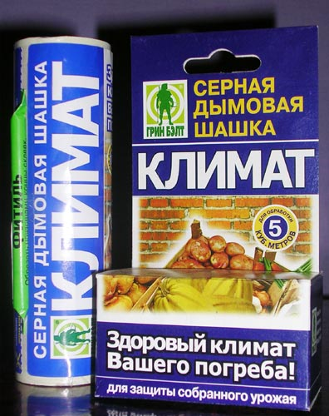
И в подражании эпизодам из "Ада" Данте:
"Тогда услышал я (о диво!) запах скверный; Как будто тухлое разбилось яйцо, Иль карантинный страж курил жаровней серной."
Последнее сравнение несомненно связано с дорожными впечатлениями Пушкина-путешественника.
В погребах и сырых кладовых образуются многочисленные плесневые грибки. Они портят не только воздух этих помещений, но и бочки, стены, вообще все деревянные и каменные части погребов. Основательно уничтожить их можно частым окуриванием серой. Предварительно очищают от плесени все предметы, затем посреди помещения ставят жаровню с раскаленным углем, поверх кото­рого помещают сковороду с серой. Изолируя помещение от притока воздуха, дают возможность образующейся серной кислоте влиять в течение нескольких часов на плесень, после чего кладовые и погреба проветривают.

Slide 16
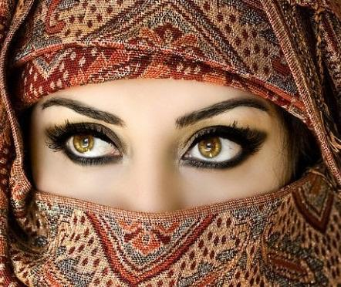
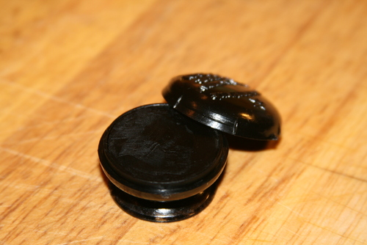
Русское название элемента - "сурьма"- произошло от турецкого "surme", что переводится как "натирание" или "чернение" бровей соединениями сурьмы. (По В.И. Далю, сурмить волоса, бороду, усы, а более всего брови - чернить сурмяным составом, сурмилами.)
У Пушкина этот относительно редкий для стихохимии элемент встречен в "философической оде" "Усы" (1816 г.), обращенной к гусару:
За уши ус твой закрученный, Вином и ромом окропленный, Гордится юной красотой, Не знает бритвы; выписною Он вечно лоснится сурьмою, Расправлен гребнем и рукой.

Slide 17
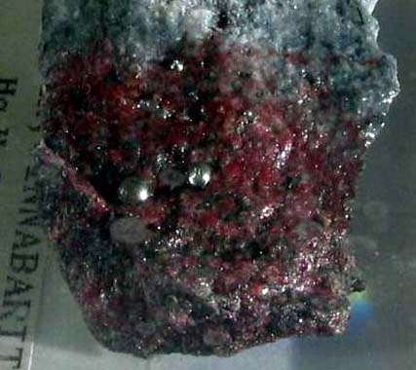
Раньше ртуть называли «меркурий».
В современном мире ртуть является символом азартных игр. Особо заядлые игроки носят с собой, на удачу, мускатный орех, наполненный ртутью и тщательно запечатанный. Говорят, что такой талисман помогает в картёжных играх и на скачках.

Slide 18
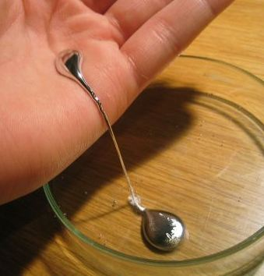
За старые грехи наказанный судьбой, Я стражду восемь дней, с лекарствами в желудке, С Меркурием в крови, с раскаяньем в рассудке - Я стражду - Эскулап ручается собой.
Пушкин выбрал божественный синоним «меркурий «для выражения пикантных ситуаций. В то время венерические заболевания лечили соединениями ртути.

Slide 19
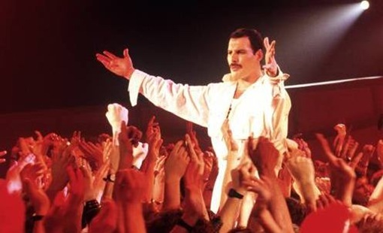
Пушкин был весьма эмоциональным человеком, это известно . Он так же , как и этот единственный металл, который чутко реагирует на малейшее изменение температуры, отзывался на изменения в обществе и «жег сердца людей глаголом» (по Маяковскому). И в наше время есть люди «с меркурием в крови» в позитивном значении этого выражения. Например, лидер группы Queen Фарух Булсара увидел родство с этим металлом и взял псевдоним Mercury. Его жизнеутверждающие песни ,его голос много лет находят отклик в сердцах людей.

